Slide 1
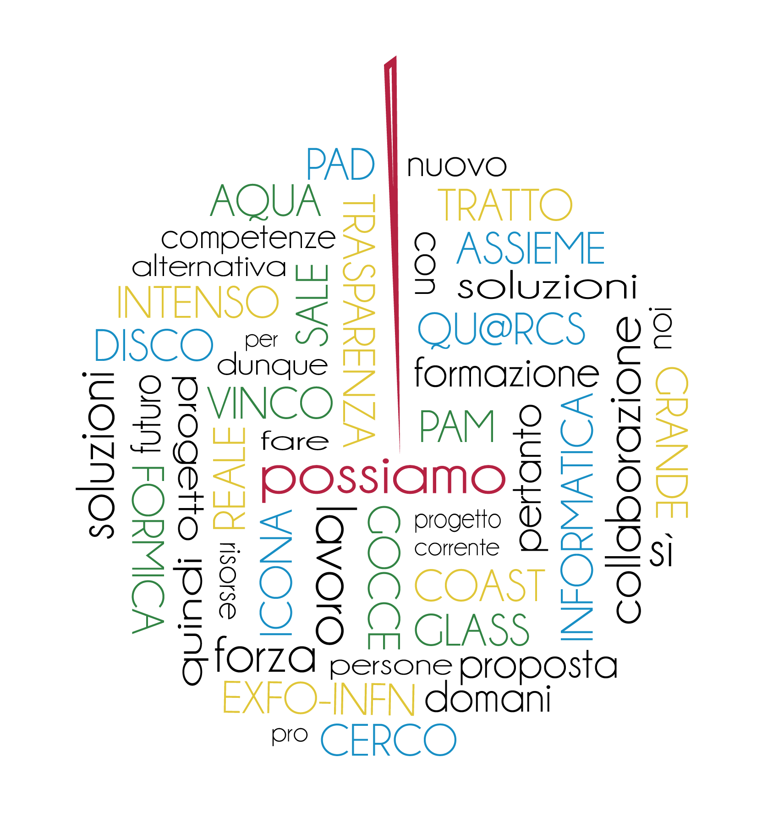
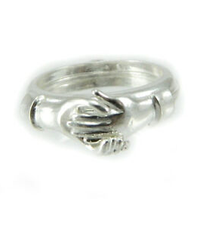
ASSIEME
Sinergia Amministrazione Centrale – Strutture What Next TTA – Bologna, 8 –9 aprile 2019

Slide 2
Da dove viene?
Il contributo è nato nell’ambito che pone al centro i rapporti di lavoro tra AC e le Strutture e la necessità di lavorare allo stesso obiettivo da punti di vista differenti e da parti diverse, situate anche su diversi punti del territorio.
La mancanza di condivisione di informazioni e la scarsa conoscenza fra le persone rendono spesso difficoltoso il lavoro degli uni e degli altri.
Il progetto è caratterizzato dall’idea di elaborare possibilità d’incontro per raccontarci; una delle possibili evoluzioni del progetto stesso è costituita dalla realizzazione di video conoscitivi di persone, uffici, iter e contesti lavorativi, per abbattere le barriere comunicative venutesi a creare negli anni.
La naturale conseguenza dovrebbe essere il riconoscimento di esperienza e competenze maturate negli anni (o addirittura nei decenni!) che, troppo spesso, non vengono adeguatamente considerate.
What Next TTA – Bologna, 8 –9 aprile 2019

Slide 3
COSA SI RIPROPONE? - premessa
Dal momento che il concetto ispiratore di questo progetto costituisce in realtà una sorta di criterio comportamentale nei rapporti lavorativi fra la Amministrazione Centrale e le Strutture, in questa seconda fase si è avvertita l’esigenza di elaborare proposte operative, assenti invece nella prima fase.
What Next TTA – Bologna, 8 –9 aprile 2019

Slide 4
COSA SI RIPROPONE? - proposte
Riprogettazione del sito dell'Amministrazione Centrale al fine di farne il principale strumento di riferimento ed ausilio teorico e pratico per le Strutture, con conseguente (alta!) probabilità di riduzione di richiesta di supporto alla Sede per telefono e via mail.
Realizzazione di videotutorial divulgativi ad uso interno all'INFN, relativi ad argomenti di lavoro specifici che coinvolgano e prevedano l'apporto di entrambi i livelli di amministrazione, AC e Strutture; tali strumenti di autodidattica interna favorirebbero sia una certa uniformità nelle procedure, sia la costituzione, il consolidamento e la crescita nel tempo di un piccolo patrimonio di nozioni e cognizioni specialistiche dell’Ente, a disposizione di chi vi lavora e pronto per essere attinto anche da chi vi lavorerà in futuro.
Incentivazione dell’utilizzo delle comunicazioni telematiche audio/video in rete per lo scambio in tempo reale anche fra colleghi lontani di richieste, pareri, informazioni, consultazioni; tali strumenti, il cui uso potrebbe anche essere disciplinato nel caso se ne ravvisi l’opportunità, comporterebbero l’ulteriore vantaggio di facilitare e diffondere la conoscenza almeno visiva fra colleghi di sedi distanti fra loro.
Stabilire trasferte periodiche dalle Strutture presso AC (e viceversa da AC alle Strutture, ma anche tra Strutture) di unità di Personale, che trascorrerebbero un dato lasso di tempo rispettivamente presso AC o presso una Struttura per conoscere ed imparare i cicli di lavoro dell'altro, anche collaborandovi attivamente.
What Next TTA – Bologna, 8 –9 aprile 2019

Slide 5
COAST con ASSIEME
E’ emersa la richiesta, da parte del moderatore di COAST di discutere congiuntamente le due proposte ASSIEME e COAST, perché ritenute due aspetti diversi della stessa questione.
Tuttavia, dopo dibattito e riflessione, è stato deciso che le due proposte saranno concretizzate separatamente dai due gruppi originari e ci sarà un confronto tra essi a metà percorso della proposta, per capire se ci siano punti di incontro fra quelli sviluppati.
L’opportunità di tenere per il momento separati i due progetti scaturisce dal carattere inizialmente quasi soltanto teorico di ASSIEME, che implicava la necessità di essere concretizzato mediante la formulazione di proposte operative; al contrario, COAST è già molto dettagliato da questo punto di vista ed è quindi opportuno valutare eventuali punti di contatto soltanto dopo avere sviluppato operativamente anche ASSIEME.
What Next TTA – Bologna, 8 –9 aprile 2019

Slide 6
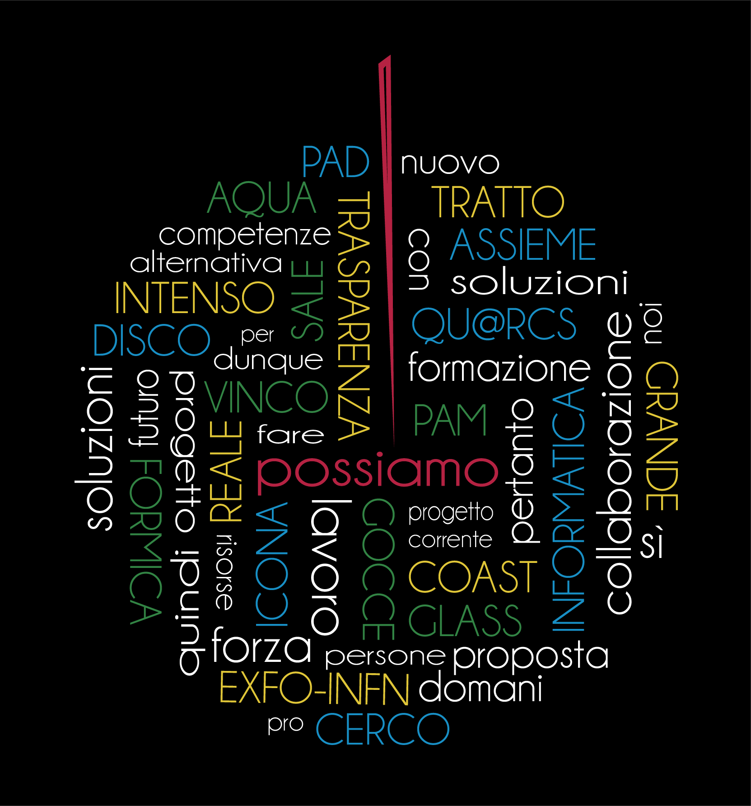
RIASSUMENDO…
Per la prima volta stiamo tentando di sviluppare idee che abbiamo noi stessi cercato; e per farlo abbiamo già adesso unito, condiviso e messo a disposizione di noi tutti risorse, tempo, energie, disponibilità.
Per la prima volta abbiamo superato con uno sforzo collettivo la dimensione prettamente individuale ed abbiamo fatto già adesso PIU’ di quanto avrebbe potuto ciascuno di noi, se avesse agito da solo.
Prendendo tra le mani la questione oggetto del nostro contributo, abbiamo acquisito la consapevolezza che produrremo qualcosa in cui ciascuno di noi potrà riconoscersi almeno un pochino: l’Ente potrebbe in futuro somigliarci di più, diventare più nostro!

Slide 7
CONCLUSIONI
8 –9 aprile 2019
Assieme

